Slide 1
Soirée d’information Informationsabend —
COMMUNE DE COURTEPIN
GEMEINDE COURTEPIN
COMMUNE DE MISERY-COURTION

Slide 2
Introduction —
1. Begrüssung / Salutations
2. Agenda / Agenda
3. Agglomeration Freiburg / Agglomération de Fribourg
4. Die neue Agglomeration Freiburg / La nouvelle agglomération de Fribourg
5. Agglomerationsprogramm / Projets d’agglomération
6. Conclusion / Schlussfolgerung
7. Fragen / Questions

Slide 3
3. Agglomeration Freiburg / Agglomération de Fribourg —
Précisions terminologiques
Par Agglomération de Fribourg ou Agglomération, on entend ici la corporation autonome de droit public constituée des dix communes suivantes: Avry, Belfaux, Corminboeuf, Düdingen, Fribourg, Givisiez, Granges­-Paccot, Marly, Matran et Villars-sur-Glâne
Terminologische Präzisierungen
Unter Agglomeration Freiburg oder Agglomeration wird hier die autonome Körperschaft des öffentlichen Rechts verstanden, die aus den folgenden zehn Gemeinden besteht: Avry, Belfaux, Corminboeuf, Düdingen, Freiburg, Givisiez, Granges­-Paccot, Marly, Matran und Villars-sur-Glâne

Slide 4
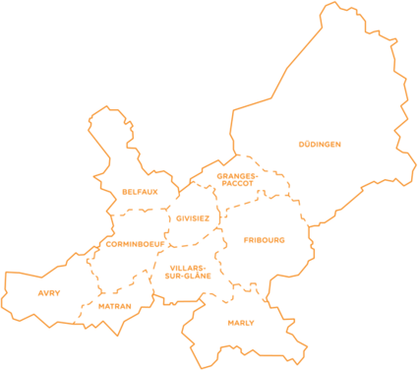
3. Agglomeration Freiburg / Agglomération de Fribourg —
Carte: Agglomération de Fribourg

Slide 5
4. Die neue Agglomeration Freiburg / La nouvelle agglomération de Fribourg —
Précisions terminologiques
Par périmètre fédéral ou périmètre VACo (Ville et Agglomérations ayant droit aux Contributions), on entend le cercle des communes ayant droit aux contributions du programme fédéral en faveur du trafic d’agglomération
Communes: Avry, Belfaux, Bois-d’Amont, Chénens, Corminboeuf, Cottens (FR), Courtepin, Düdingen, Ferpicloz, Fribourg, Gibloux, Giffers, Givisiez, Granges-Paccot, Grolley, Hauterive (FR), La Brillaz, La Sonnaz, Le Mouret, Marly, Matran, Misery-Courtion, Neyruz (FR), Pierrafortscha, Prez, St. Ursen, Tafers, Tentlingen, Villars-sur-Glâne, Villarsel-sur-Marly.
Terminologische Präzisierungen
Unter dem eidgenössischen Perimeter oder BeSA-Perimeter (Beitragsberechtige Städte und Agglomerationen) versteht man den Kreis der Gemeinden, die Berechtigung auf Beiträge aus dem Programm Agglomerationsverkehr des Bundes haben.
Gemeinden: Avry, Belfaux, Bois-d’Amont, Chénens, Corminboeuf, Cottens (FR), Courtepin, Düdingen, Ferpicloz, Freiburg, Gibloux, Giffers, Givisiez, Granges-Paccot, Grolley, Hauterive (FR), La Brillaz, La Sonnaz, Le Mouret, Marly, Matran, Misery-Courtion, Neyruz (FR), Pierrafortscha, Prez, St. Ursen, Tafers, Tentlingen, Villars-sur-Glâne, Villarsel-sur-Marly.

Slide 6
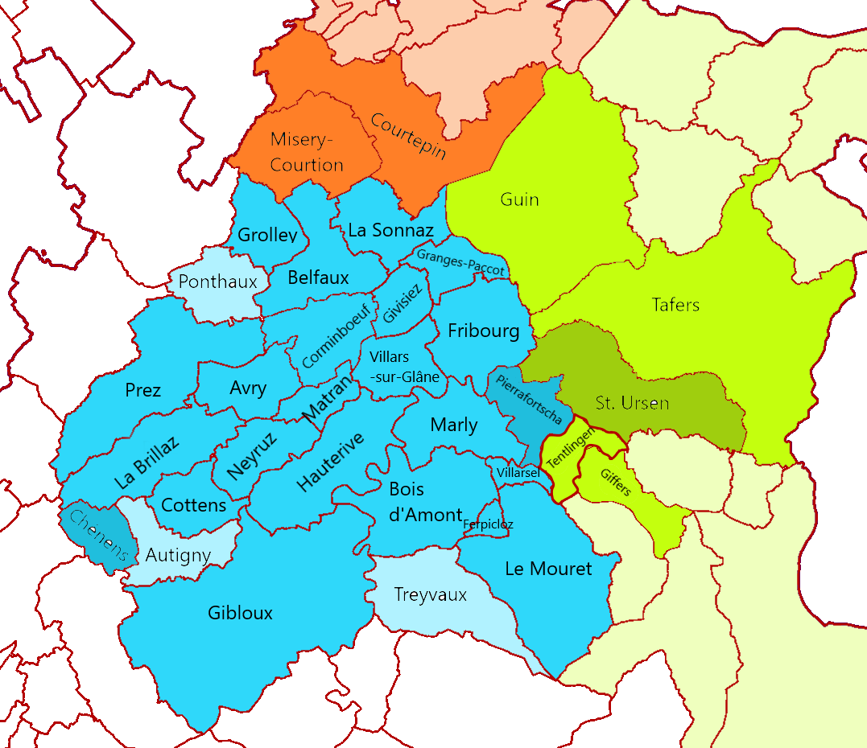
Périmètre fédéral ou périmètre VACo / Eidgenössischer Perimeter oder BeSA-Perimeter —

Slide 7
4. Die neue Agglomeration Freiburg / La nouvelle agglomération de Fribourg —
Précisions terminologiques
Par périmètre du Conseil d’Etat ou périmètre cantonal, on entend le cercle des communes désignées par le Conseil d’Etat dans l’ACE 2023-15e du 10 janvier 2023, en application de l’article 8 al. 1 LAgg
Communes: Avry, Belfaux, Corminboeuf, Cottens, Fribourg, Givisiez, Granges-Paccot, Grolley, Hauterive, La Sonnaz, Marly, Matran, Neyruz, Pierrafortscha, Villars-sur-Glâne, Düdingen, St. Ursen, Tentlingen, Giffers, Tafers, Courtepin et Misery-Courtion.
Terminologische Präzisierungen
Als Perimeter des Staatsrats oder kantonaler Perimeter gilt der Kreis der Gemeinden, die der Staatsrat im SRB 2023-15e vom 10. Januar 2023 in Anwendung von Artikel 8 Abs. 1 AggG bezeichnet hat.
Gemeinden: Avry, Belfaux, Corminboeuf, Cottens, Freiburg, Givisiez, Granges-Paccot, Grolley, Hauterive, La Sonnaz, Marly, Matran, Neyruz, Pierrafortscha, Villars-sur-Glâne, Düdingen, St. Ursen, Tentlingen, Giffers, Tafers, Courtepin und Misery-Courtion.

Slide 8
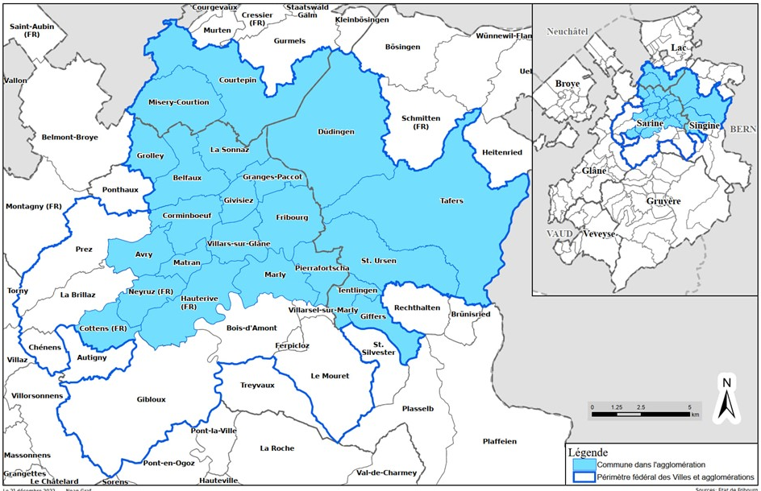
Périmètre du Conseil d’Etat ou périmètre cantonal / Perimeter des Staatsrats oder kantonaler Perimeter —
Carte: Etat de Fribourg

Slide 9
—
Distinction fondamentale entre deux processus
Le projet d’agglomération de 5ème génération (PA5)
La constitution de la nouvelle association de communes prévue par la LAgg
Grundlegende Unterscheidung zwischen zwei Prozessen
Das Agglomerationsprogramm der 5. Generation (AP5)
Die Gründung des neuen Gemeindeverbandes, der im AggG vorgesehen ist

Slide 10
4. Die neue Agglomeration Freiburg / La nouvelle agglomération de Fribourg —
Cadre légal imposé / Gesetzlicher Rahmen
Constitution d’une association de communes chargée d’élaborer et mettre en œuvre leur projet d'agglomération (art. 6 al. 1 LAgg) / Bildung eines Gemeindeverbands, der mit der Ausarbeitung und Umsetzung seines Agglomerationsprogramms beauftragt ist (Art. 6 Abs. 1 AggG)
Délai de 2 ans dès la fixation du périmètre par le Conseil d’Etat (art. 8 al. 2 LAgg), soit jusqu’au 10 janvier 2025 / Frist von 2 Jahren ab der Festlegung des Perimeters durch den Staatsrat (Art. 8 Abs. 2 AggG), d.h. bis zum 10. Januar 2025
Tâche de la Préfète de la Sarine: conduire les communes du périmètre à l’adoption des statuts d’une nouvelle association (ou à la modification de ceux d’une association existante) (art. 8 al. 2 LAgg) / Aufgabe der Oberamtfrau des Saanebezirks: die Gemeinden des Perimeters zur Annahme der Statuten eines neuen Verbands (oder zur Änderung der Statuten eines bestehenden Verbands) führen (Art. 8 Abs. 2 AggG)

Slide 11
4. Die neue Agglomeration Freiburg / La nouvelle agglomération de Fribourg —
Objectif
Permettre la création de l’association de communes avec le périmètre le plus adapté pour remplir les tâches légales d’agglomération
Requiert la participation aux discussions de toutes les communes concernées intéressées
Ziel
Ermöglichung der Gründung des Gemeindeverbands mit dem am besten geeigneten Perimeter zur Erfüllung der gesetzlichen Aufgaben der Agglomeration
Erfordert die Teilnahme aller interessierten betroffenen Gemeinden an den Diskussionen

Slide 12
4. Die neue Agglomeration Freiburg / La nouvelle agglomération de Fribourg —
Travaux et participation
Constitution d’une conférence régionale (art. 107bis LCo) regroupant les 22 communes du périmètre cantonal
Arbeiten und Beteiligung
Bildung einer Regionalkonferenz (Art. 107bis GG), welche die 22 Gemeinden des kantonalen Perimeters umfasst

Slide 13
4. Die neue Agglomeration Freiburg / La nouvelle agglomération de Fribourg —
Principales questions à résoudre par la conférence régionale
Tâches de l’association
Tâches d’agglomération uniquement ? Autres tâches ?
Mode de collaboration
Eventuelle solidarité financière – clé(s) de répartition
De la réponse à ces questions découlera un projet de statuts et un périmètre final
Hauptfragen, die von der Regionalkonferenz zu klären sind
Arbeitsweise des Verbands
Nur Agglomerationsaufgaben ? Andere Aufgaben ?
Zusammenarbeitsmodus
Eventuelle finanzielle Solidarität – Verteilschlüssel
Aus der Antwort auf diese Fragen wird ein Statutenentwurf und ein endgültiger Perimeter hervorgehen

Slide 14
4. Die neue Agglomeration Freiburg / La nouvelle agglomération de Fribourg —
Calendrier d’intention / Zeitplan
Constitution d’un comité stratégique / Bildung eines Leitungskomites
1ère séance de la conférence régionale le 30 novembre prochain, puis travaux de GT /
1. Sitzung der Regionalkonferenz am 30. November 2023, danach Arbeit von AGs
Décision de principe sur la gouvernance, les tâches et les aspects financiers / Grundsatzentscheid über die Governance, die Aufgaben und die finanziellen Aspekte
Décision pour rejoindre/quitter le cercle des communes membres / Beantragung des Beitritts/des Austritts aus dem Kreis der Mitgliedsgemeinden
Consultation sur un projet de statuts / Vernehmlassung zu einem Statutenentwurf
Adoption des statuts par la conférence au printemps 2025 puis ratification dans les communes / Verabschiedung durch die Regionalkonferenz im Frühling 2025 danach Ratifizierung durch die Gemeinden

Slide 15
5. Agglomerationsprogramm / Projets d’agglomération —
Buts du PA / Ziele des AP
Coordonner les transports et l’urbanisation / Verkehr und Siedlung abstimmen
Cofinancer les solutions de transport / Verkehrslösungen mitfinanzieren
Coordonner les mesures de planification sur différents niveaux / Abstimmung von Massnahmen und Planungen auf verschiedenen Stufen
Développer l’urbanisation à l’intérieur du tissu bâti / Siedlung nach innen entwicklen
Éviter le trafic, le transférer, le gérer, favoriser les interconnexions / Verkehr vermeiden, verlagern, verträglich gestalten und vernetzen
Coopérer au plan régional et améliorer la coordination avec la Confédération / Regional zusammenarbeiten und verbesserte Abstimmung mit dem Bund

Slide 16
5. Agglomerationsprogramm / Projets d’agglomération —
La Confédération participe au financement des infrastructures de transport dans les «projets d’agglomérations» PA par les ressources du FORTA (fonds pour les routes nationales et le trafic d’agglomération)
La Confédération subventionne entre 30 – 50% des mesures infrastructurelles de catégorie A des PA adoptés
L’organe responsable, «l’agglomération» élabore des PA et les déposent à la Confédération
Der Bund beteiligt sich im Rahmen der «Agglomerationsprojekte» (AP) finanziell bei Verkehrsinfrastrukturen via den Fonds NAF (Nationalstrassen- und Agglomerationsverkehrs-Fonds)
Der Bund subventionniert zwischen 30-50% die Verkehrsinfrastrukturmassnahmen der Kategorie A.
Die verantwortlichen Organe, die «Agglomeration» erarbeiten die AP und reichen sie beim Bund ein.

Slide 17
5. Agglomerationsprogramm / Projets d’agglomération —
Contenu d’un programme d’agglomération / Inhalt des Agglomerationsprogramm
3 thématiques obligatoires :
mobilité
urbanisation
environnement / paysage
3 obligatorische Themen:
Verkehr
Siedlung
Umwelt/Landschaft

Slide 18
5. Agglomerationsprogramm / Projets d’agglomération —
Structure d’un PA
Analyse de la situation et des tendances (rapport de mise en œuvre)
Vision d’ensemble
Besoin d’action
Stratégies sectorielles
Mesures (et leur priorisation)
Aufbau eines AP
Situationsanalyse und Tendenzen (Umsetzungsbericht)
Zukunftsbild
Handlungsbedarf
Teilstrategien
Massnahmen und deren Priorisation

Slide 19
5. Agglomerationsprogramm / Projets d’agglomération —
Depuis 2007, les agglomérations déposent tous les quatre ans des projets d’agglomération qui sont examinés et, le cas échéant, cofinancés.
Les projets de 1ère – 3ème générations sont déjà en phase de mise en œuvre.
Les projets PA4 sont en cours d’approbation (crédit par le Parlement national)
Les PA5 doivent être déposés au plus tard le 30 juin 2025
Seit 2007 können die Agglomerationen alle 4 Jahre ein AP einreichen, das geprüft und allenfalls mitfinanziert wird.
Die AP der 1. – 3. Generation sind bereits in der Umsetzung.
Die AP4 sind in der Genehmigung (Verpflichtungskredit durch das Bundesparlament steht noch aus)
Die AP5 müssen am 30. Juni 2025 eingereicht werden.

Slide 20
5. Agglomerationsprogramm / Projets d’agglomération —
Pour l’Agglomération de Fribourg, trois PA ont été acceptés par la Confédération
Für die Agglomeration Freiburg wurden bis anhin 3 AP vom Bund genehmigt
 | Subventions fédérales | Taux de participation
PA2 | 23,24 Mio. | 40%
PA3 | 37,5 Mio. | 35%
PA4 | 43,08 Mio. | 35%
 | Bundes-subventionen | Beteiligungssatz
AP2 | 23,24 Mio. | 40%
AP3 | 37,5 Mio. | 35%
AP4 | 43,08 Mio. | 35%

Slide 21
5. Agglomerationsprogramm / Projets d’agglomération —
Les crédits pour le PA4 doivent encore être approuvés par le Parlement fédéral
L’élaboration du PA5 doit commencer en 2023 (dépôt juin 2025)
Die Kredite für die AP4 müssen noch vom Bundesparlament gesprochen werden.
Die Erarbeitung des AP5 muss bereits 2025 beginnen, um es rechtzeitig im Juni 2025 einreichen zu können.

Slide 22
6. Conclusion / Schlussfolgerung —
Phase délicate institutionnellement, confusion, multiples chantiers… … mais autant d’opportunités.
Institutionell heikle Phase, Verwirrung, zahlreiche Baustellen ... ... aber ebenso viele Chancen.
En (très) résumé / Kurz zusammengefasst:
Les PA1-2-3-4 sont, et restent, portés par l’Agglo
Le PA5 sera conduit par l’Agglo (travaux préparatoires en cours)
Un travail de longue haleine, inclusif et ouvert, débutera prochainement pour constituer la future association porteuse des PA (PA6 et suivants)
Die AP1-2-3-4 werden und bleiben von der Agglo getragen.
Das AP5 wird von der Agglo geführt (vorbereitende Arbeiten laufen)
Eine langfristige, integrative und offene Arbeit wird in Kürze beginnen, um den zukünftigen Trägerverein der APs (AP6 ff.) zu bilden

Slide 23
7. Fragen / Questions —

